Slide 1














Proyecto
Gardenia
Mobile
Realizado por Giovanna Espinosa

Slide 2


introducción
Gardenia es una plataforma de comercio electrónico especializada en artículos de jardinería, diseñada para facilitar la compra y venta de productos en línea, ofreciendo una experiencia intuitiva y objetiva, a través de su aplicación móvil
Gardenia
El objetivo de Gardenia es proveer una solución integral para comerciantes y consumidores que desean una plataforma eficiente para realizar transacciones en linea.

Slide 3
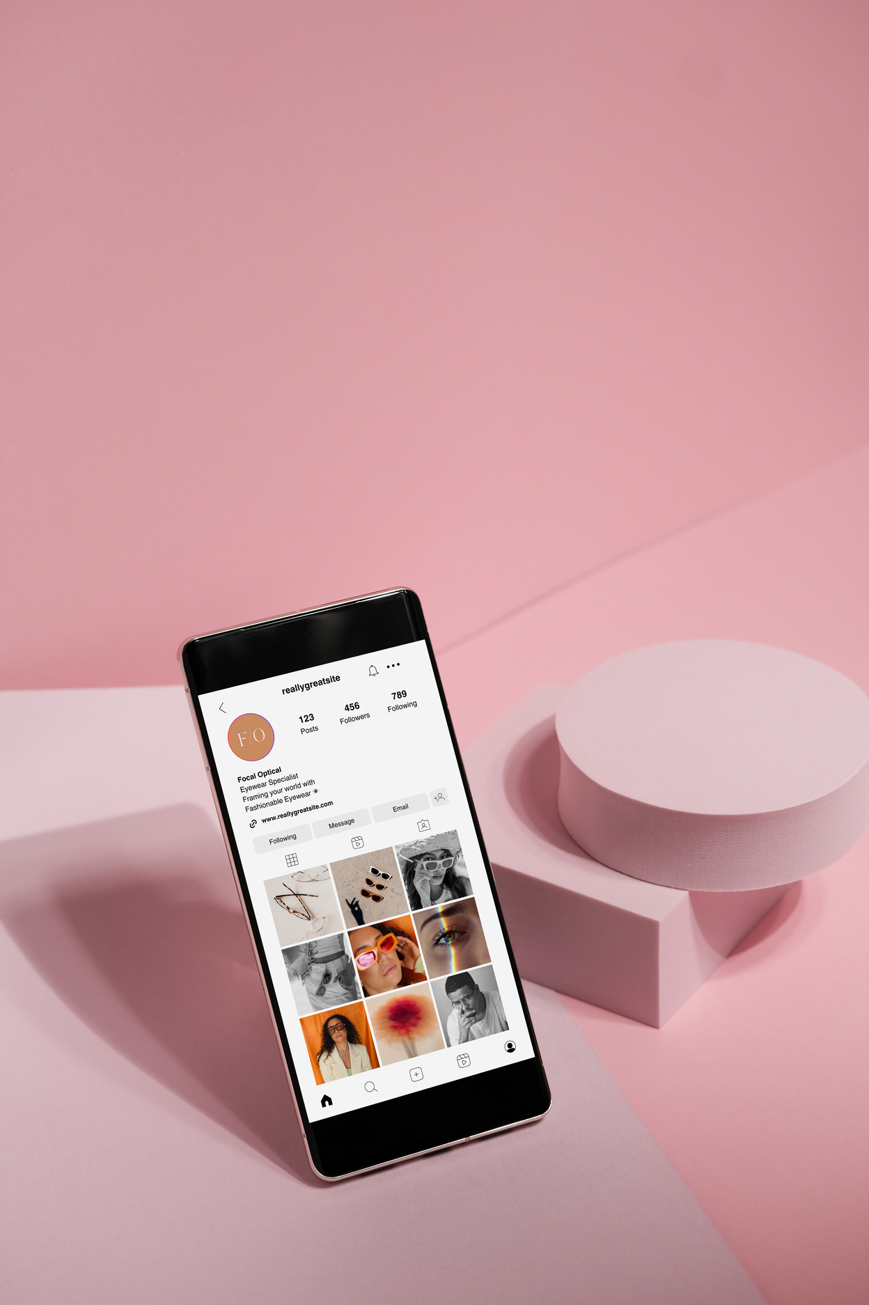
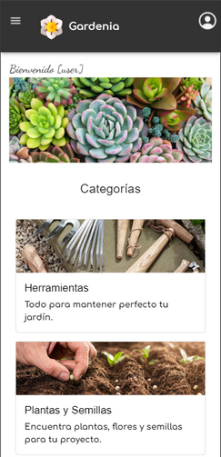
propuesta
Problema
La falta de una plataforma accesible y funcional para pequeños y medianos comerciantes para vender sus productos en línea, de forma accesible para sus clientes.
Solución
Desarrollo de Gardenia, una plataforma móvil de comercio electrónico que conecta a comerciantes con consumidores de manera efectiva.

Slide 4



principales caracteristicas
01
02
03
Gestión de Usuarios
Catalogo de Productos
Carrito de Compras.
Registro, Inicio de sesión y gestión de perfiles de usuario
Navegación de productos por diferentes categorías.
Añadir, actualizar y eliminar productos del carrito, con visualización del total y descuentos

Slide 5
Propuesta de Producto
Gardenia es una solucion moderna y adaptable a las necesidades del negocio.
La interfaz de usuario es intuitiva, facilitando la administracion de catalogo de productos como la experiencia de compra para los usuarios
Diseñada para crecer junto al negocio, soportando aumento en el catalogo de producto y en la base de clientes.
Gardenia
Interfaz sencilla y elegante que te ayudara a potenciar su negocio, facilitando la venta online.

Slide 6
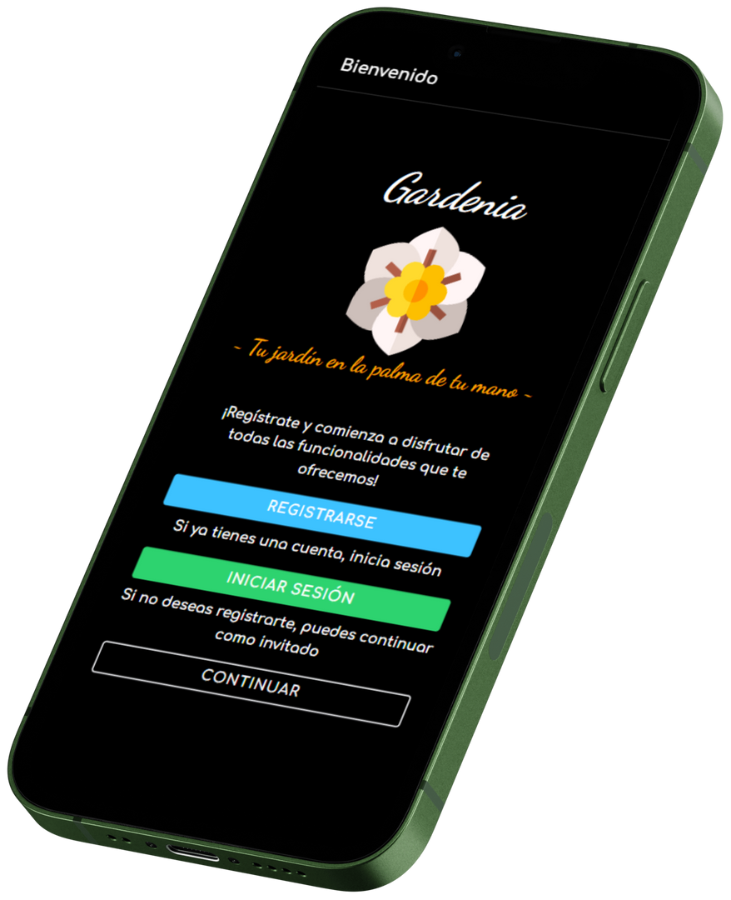
Diseño de Producto
BIENVENIDA
Ingresando a la aplicación se muestra el logo de la empresa y lema.
Se invita al usuario a registrarse, iniciar sección si ya tiene cuenta o continuar como invitado.

Slide 7

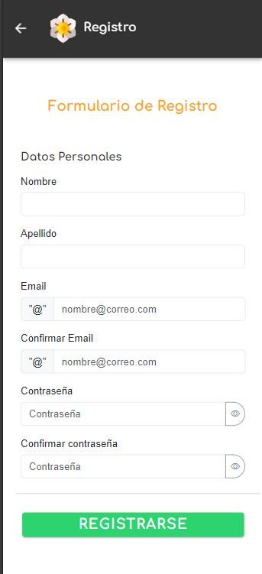
Diseño de Producto
REGISTRO DE USUARIO
Formulario de registro para nuevos usuarios, con sus datos, nombre y apellido, email y contraseña

Slide 8
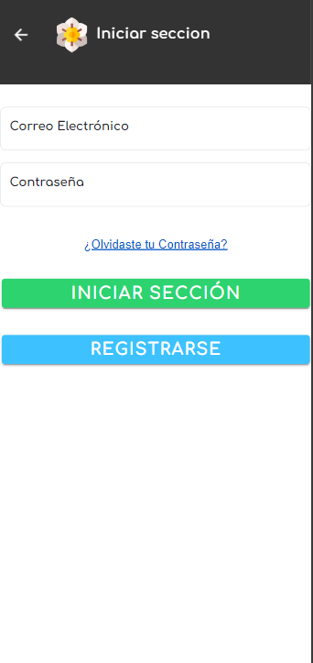
Diseño de Producto
INICIO DE SECCIÓN
Vista de inicio de sección con correo electrónico y contraseña, donde también está la opción de ir al formulario de registro y el recuperar la contraseña.

Slide 9
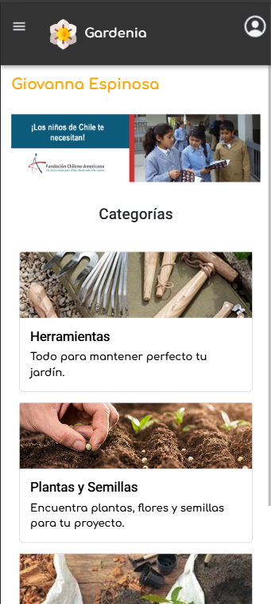
Diseño de Producto
HOME
Vista de la página principal, donde se encuentra las categorías de los productos, un carrusel de imágenes que puede ser utilizado al gusto del cliente

Slide 10
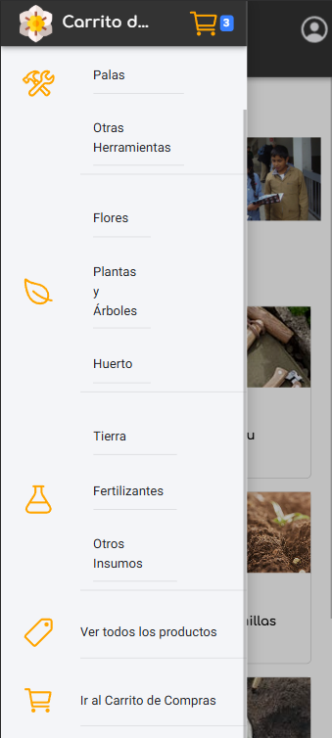
Diseño de Producto
MENÚ LATERAL
Vista de la página principal, donde se encuentra las categorías de los productos, un carrusel de imágenes que puede ser utilizado al gusto del cliente

Slide 11
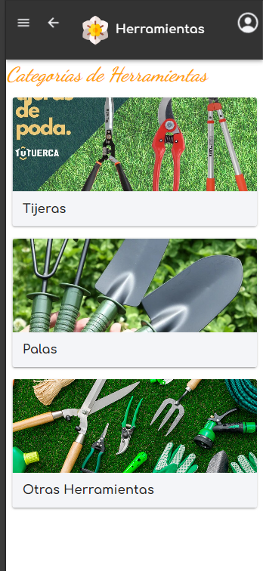
Diseño de Producto
VISTA DE SUB CATEGORIAS
Vista de las subcategorias de los productos.

Slide 12
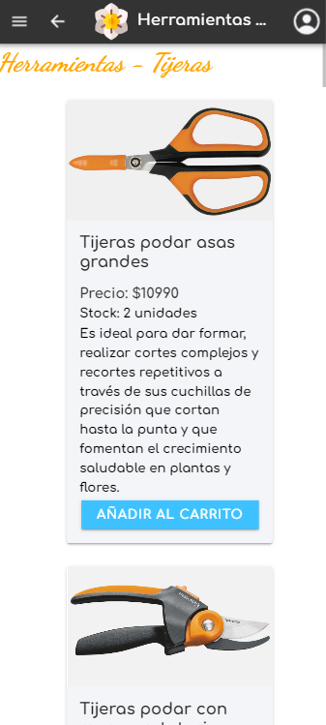
Diseño de Producto
VISTA DEL CATALOGO DE PRODUCTOS
Vista de los productos disponibles a la venta.

Slide 13
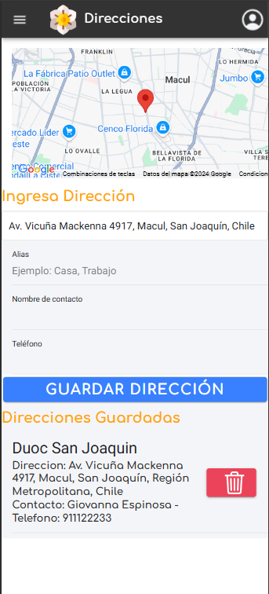
DIRECCIONES
VISTA DEL FORMULARIO PARA AÑADIR DIRECCIONES
Vista del formulario para añadir direcciones, con conexion a API GOOGLE MAPS

Slide 14
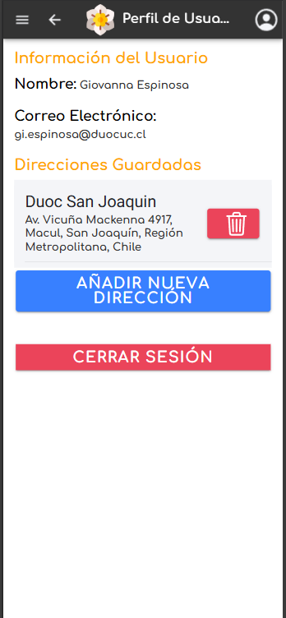
Perfil de usuario
VISTA DEL lA INFORMACION DEL USUARIO
Vista del perfil de usuario y su informacion

Slide 15
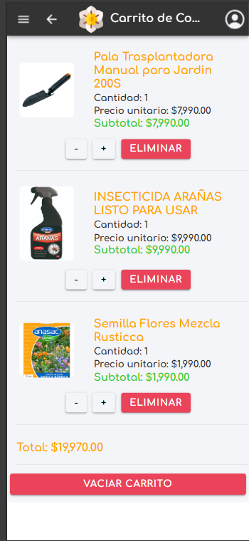
Carrito de compras
VISTA DEL CARRITO DE COMPRAS

Slide 16
Gracias
Gardenia Mobile

